Slide 1
50-летие Майской делегации церкви ЕХБ в СССР 1966-2016 гг.

Slide 2
Москва, 16 – 17 мая 1966 г.

Slide 3
«Нет больше той любви, как если кто положит душу свою
за друзей своих»
(Иоан.15:13)

Slide 4
КОЗАРЕЗОВ Алексей Тимофеевич Участник Майской делегации от Омской общины ЕХБ

Slide 5
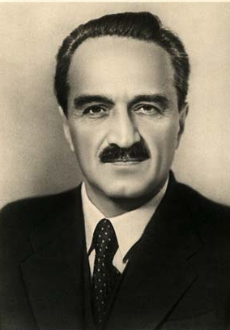
МИКОЯН
Анастас
Иванович –
Председатель
Президиума
Верховного
Совета СССР

Slide 6
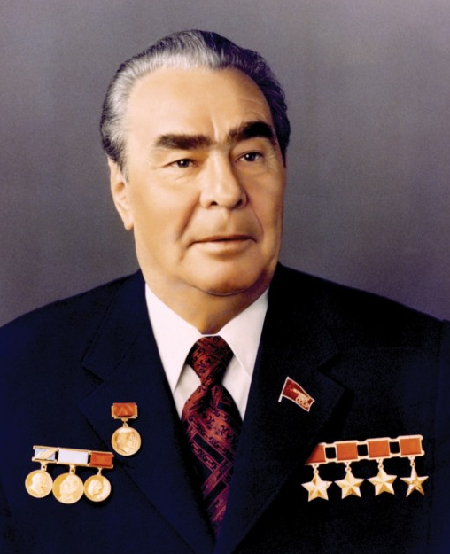
БРЕЖНЕВ
Леонид
Ильич –
Глава государства и Генеральный
Секретарь
ЦК КПСС

Slide 7
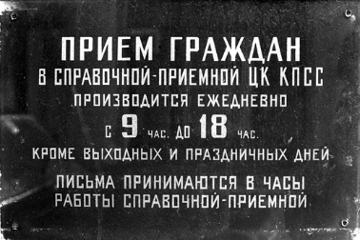
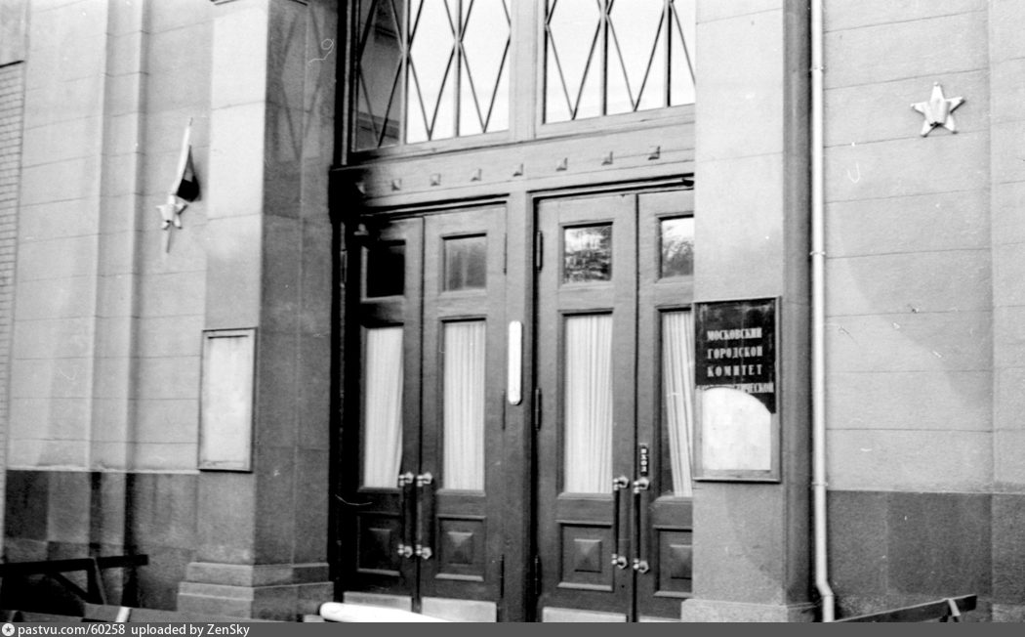

Slide 8
1987 год. Ворошиловоград. Праздник освобождения

Slide 9
КОЗАРЕЗОВ Алексей Тимофеевич Участник Майской делегации от Омской общины ЕХБ

Slide 10
ХОРЕВ Михаил Иванович 1931-2012

Slide 11
ПОЮНОВ Федор Акимович Участник Майской делегации от Омской общины ЕХБ

Slide 12
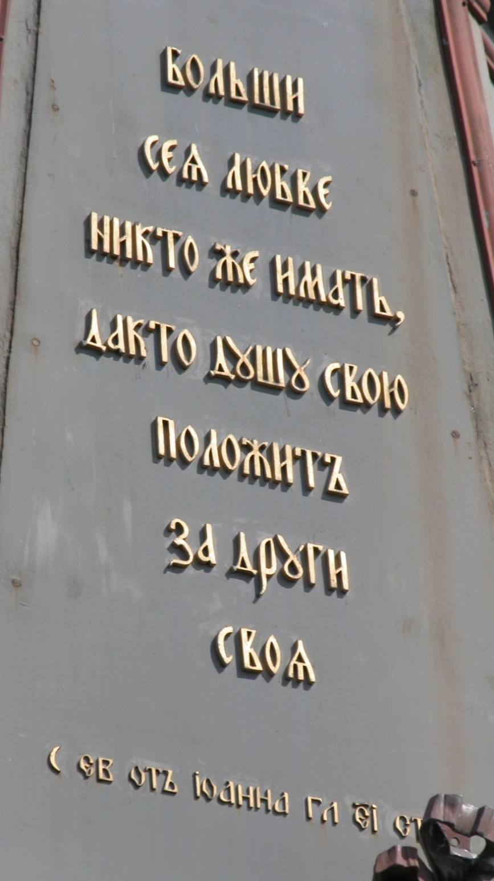

Slide 13
22 сентября 1965 г.
А. И. Микоян принял делегацию ЕХБ из пяти человек, в составе :
Н.Г. Батурин,
П.А. Якименко,
И.Д. Бондаренко,
В.И. Козлов,
Л.К. Говорун.

Slide 14
ПОЮНОВ Федор Акимович (27 октября 1937 г.р.) Участник Майской делегации от Омской общины ЕХБ

Slide 15
БАЛАЦКИЙ Анатолий Никитович Участник Майской делегации от Луганской общины ЕХБ

Slide 16
ХОРЕВ Михаил Иванович 1931 - 2012

Slide 17
БАТУРИН Николай Георгиевич (1927 – 1988) Руководитель Майской делегацией

Slide 18
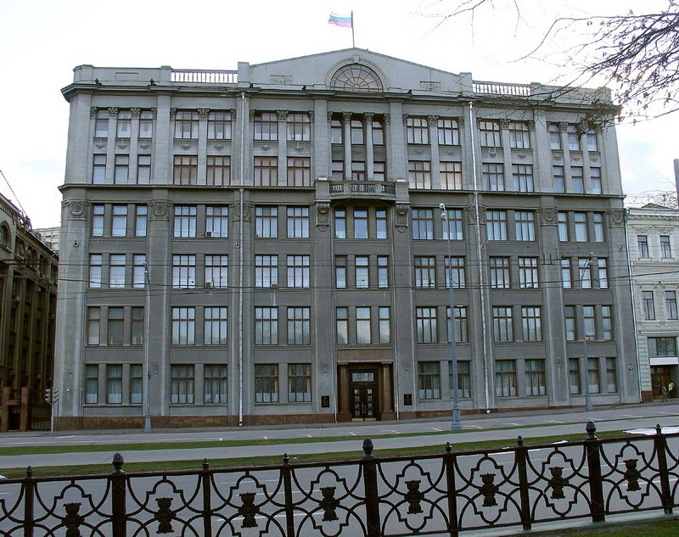

Slide 19
ХОРЕВ Михаил Иванович 1931 - 2012

Slide 20
Павел БЕЗЕ Участник Майской делегации из Казахстана

Slide 22
МОША Виктор Кузьмич (1935-2012) Участник Майской делегации от общин ЕХБ Харьковской обл.

Slide 23
БАЛУЕВ Василий Дмитриевич Участник Майской делегации от Петрозаводской общины ЕХБ, Карелия.

Slide 24
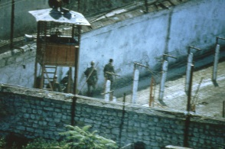

Slide 25
КОСТЮЧЕНКО Григорий Васильевич (1934 – 2015) Участник Майской делегации от Тимашевской общины ЕХБ, Краснодарский край

Slide 27
КОСТЮЧЕНКО Григорий Васильевич (1934 – 2015) Участник Майской делегации от Тимашевской общины ЕХБ, Краснодарский край

Slide 28
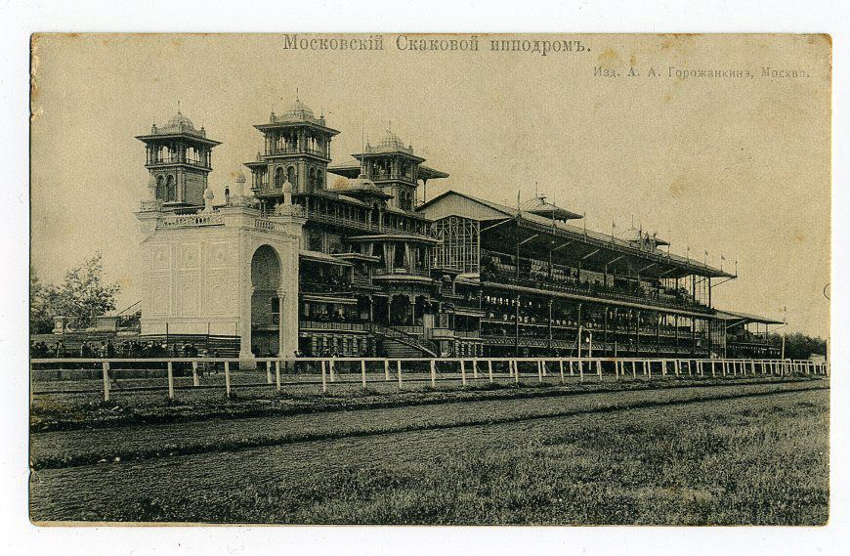

Slide 30
РЫЖУК Василий Феодосьевич (1930-2009) Участник Майской делегации от Дедовской общины ЕХБ, Московская область.

Slide 33
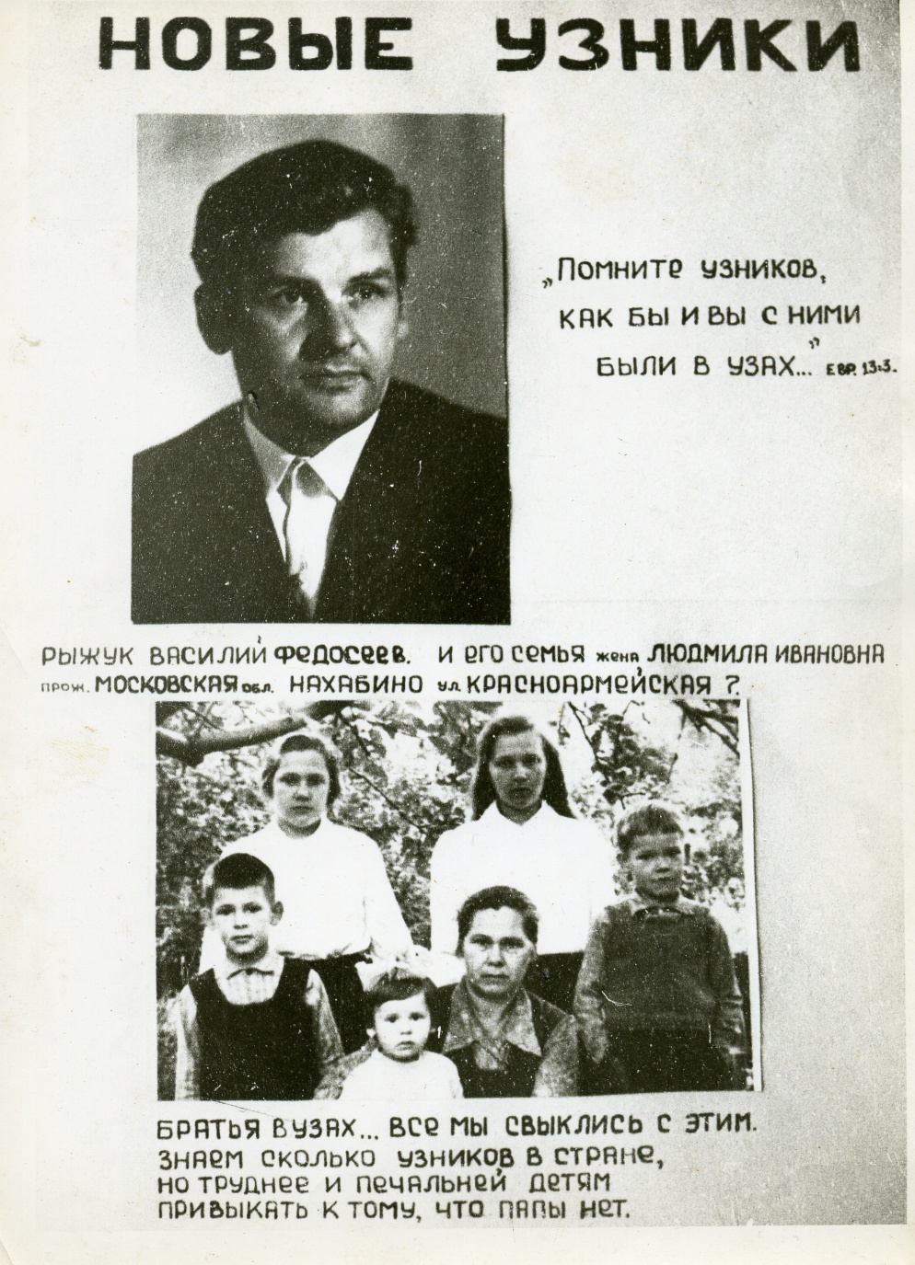
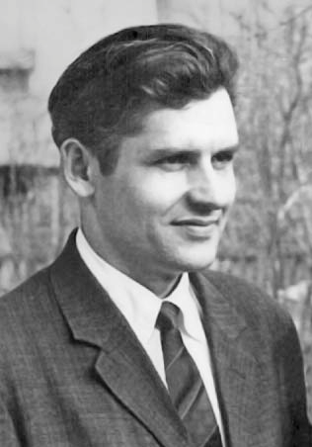

Slide 34
ПОЮНОВ Федор Акимович (27 октября 1937 г.р.) Участник Майской делегации от Омской общины ЕХБ

Slide 35
ОХОТИН Владимир Андреевич (1942 г.р.) Участник делегации от общины ЕХБ г. Йошкар-Ола, Марийской АССР

Slide 36
ХОРЕВ Михаил Иванович 1931 - 2012

Slide 37
КРЮЧКОВ Геннадий Константинович 1926-2007 Арестован 30 мая 1966 г.

Slide 39
ХОРЕВ Михаил Иванович 1931-2012

Slide 40
Москва, 2001 год. М. И. Хорев на Старой площади

Slide 41
ХОРЕВ Михаил Иванович 1931-2012

Slide 42
КРЮЧКОВ Геннадий Константинович 1926-2007 Арестован 30 мая 1966 г.

Slide 43
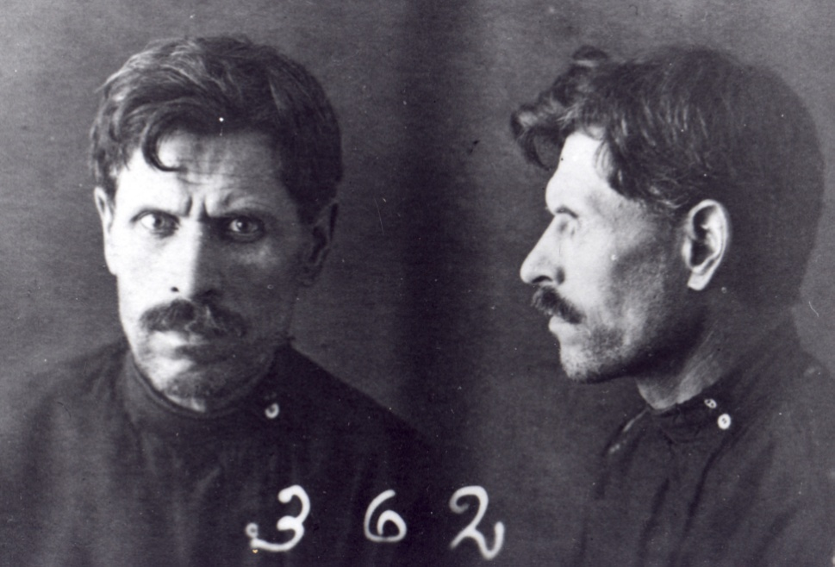
ТУГОВ Павел Иванович

Slide 44
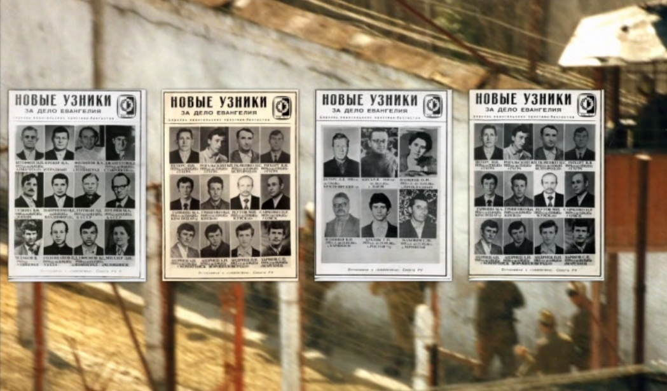
ПРЕРВАНО МОЛЧАНИЕ ГОНИМОЙ ЦЕРКВИ

Slide 45
КАРЕВ Александр Васильевич Генеральный секретарь ВСЕХБ

Slide 46
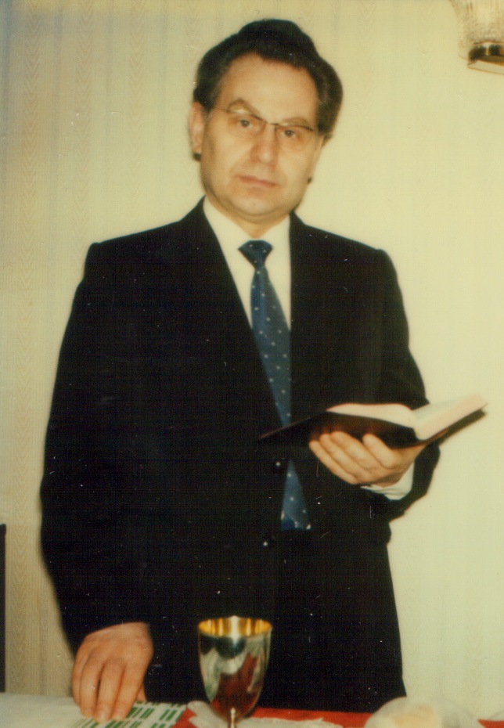
КРЮЧКОВ Геннадий Константинович 1926 - 2007

Slide 47
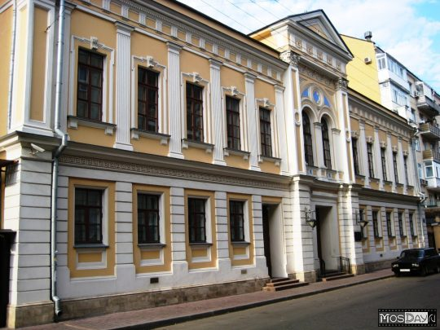
4 -- 7 октября 1966 г.: Съезд ВСЕХБ

Slide 49
Секретно
1966 год:
«Использовать
съезд
для ликвидации деятельности
Совета церквей…»

Slide 50
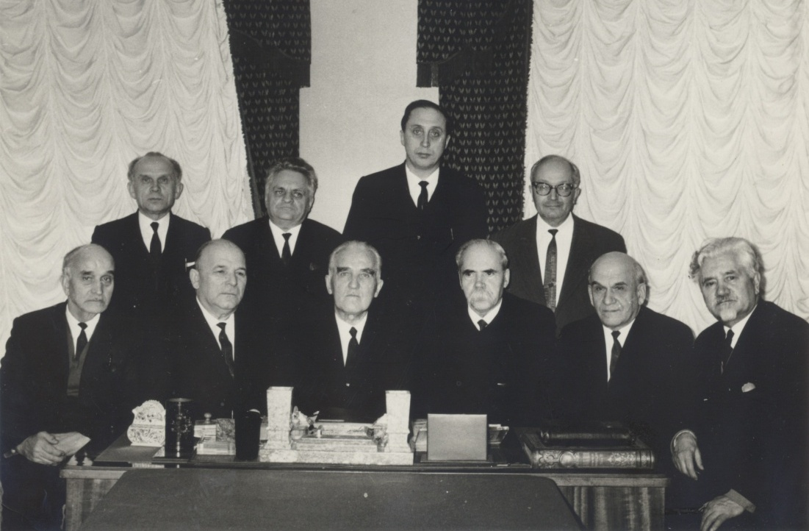
1966 год: Президиум съезда ВСЕХБ

Slide 51
КРЮЧКОВ Геннадий Константинович 1926-2007 Арестован 30 мая 1966 г.

Slide 52
«Нет больше той любви, как если кто положит душу свою
за друзей своих»
(Иоан.15:13)

Slide 53
ЧАСТЬ 3
Восстановление попранного вероисповедного принципа заступничества

Slide 54
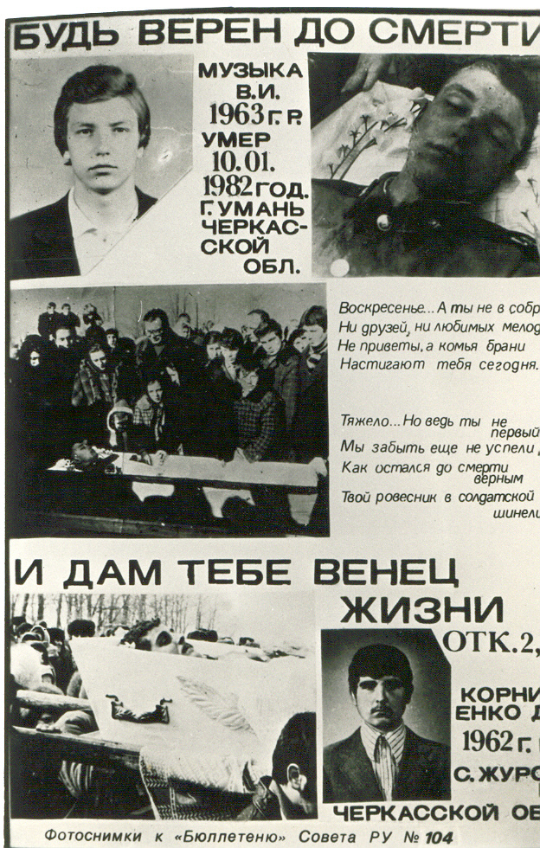
Служение заступничества
служители Совета церквей,
Совет родственники узников церкви ЕХБ,
общины ЕХБ,
объединения ЕХБ,
Узники,
христианские миссии за рубежом,
Зарубежное представительство СЦ ЕХБ

Slide 55
Делегации верующих ЕХБ посетившие правительство СССР 1964-1965
1964 год:
Ростов - 22 человека
Барнаул - 22 человека
Брянск - 6 человек
Кривой-Рог - 2 человека
Киев - 3 чел.
Челябинск - 5 человек
Магнитогорск - 10 человек
Казань - 20 человек
1965 год:
3 февраля - 26 человек (родственники узников)
7 июня - 25 человек (делегация узников)
16 августа - 106 человек (делегация узников)
22 сентября - 5 человек (прием А.И.Микояна)
20 декабря - 7 человек (родственники узников)

Slide 56
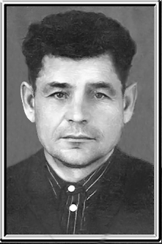
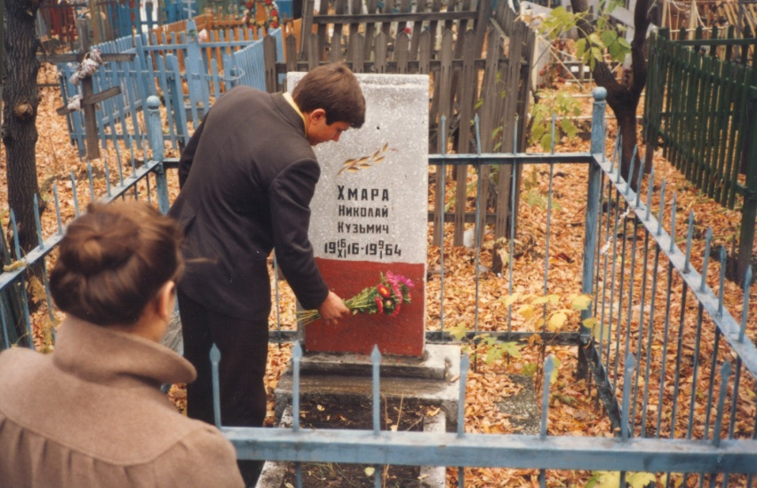
Хмара Николай Кузьмич (1922-1964) Замучен в тюрьме г. Барнаула 9 января 1964 г.

Slide 57
23 февраля 1964 г.: образован Совет РУ

Slide 58
Москва, Кремль. 27 января 1965 года
Постановление президиума
ВС СССР о фактах нарушения социалистической законности в отношении верующих.
25 декабря 1965 года:
узники освобождены и реабилитированы
А. И. Микоян

Slide 59
22 сентября 1965 г.
Глава СССР –
А. И. Микоян принял делегацию из пяти человек, представителей церкви ЕХБ в составе :
Н. Г. Батурин,
П. А. Якименко,
И. Д. Бондаренко,
В. И. Козлов,
Л. К. Говорун.

Slide 60
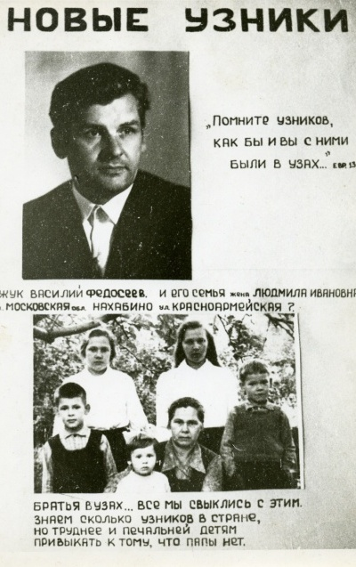
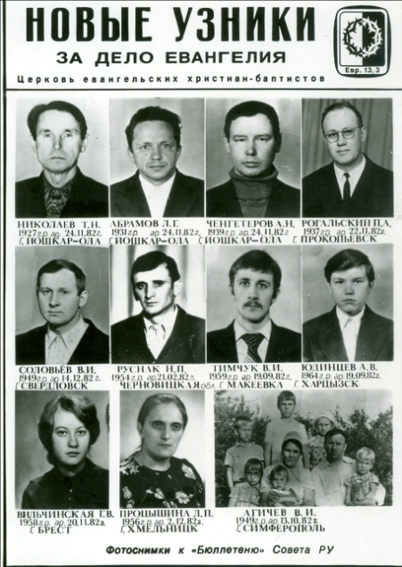
1966 г.: стих Н. П. Храпова
«Страдающей церкви»:
Сироте и вдове обездоленным
Стали дороги ласки твои,
И отверженным всем, опозоренным
Ты открыла объятья свои.

Slide 61
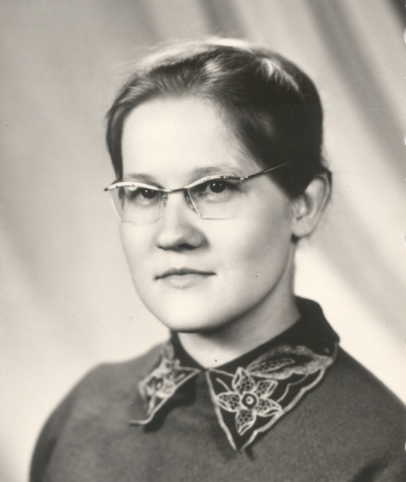
АНДРУСЕНКО Людмила г. Тирасполь

